Slide 1
入职培训
中科软科技（信息工程八部）

Slide 2






内容介绍
Part1：公司介绍
Part2：制度考核
Part3：行政管理
Part4：薪酬福利
Part5：财务报销
Part6：员工规划

Slide 3

公司介绍

Slide 4

公司简介
中科软科技股份有限公司（英文：Sinosoft Company Limited），是中国科学院软件研究所控股企业，总部设在北京，是专门从事计算机软件研发、应用、服务的智能密集型高新技术企业。

Slide 5
公司简介
成立于96年5月，是中国科学院软件研究所实施知识创新试点工程的产物，研技术研究及开发主体转制的结果。在2000年，改制成为股份有限公司。
成立
以大型应用软件开发和系统集成为核心，提供系统软件、支撑软件、行业应用软件等各个层次的产品，可为大型应用系统工程提供全方位支持。
定位
公司注册资金38160万股，截至2015年底，公司员工约12000余人，其中80％以上为技术人员。IT行业百强企业，拥有雄厚的技术实力。
发展

Slide 6
公司简介
满足国家信息化战略需求 把握世界信息化科学前沿 直面国民经济信息化主战场
使命
远景目标
最大的行业应用软件和服务供应商， 最大的跨行业和新渠道软件集成提供商。
用积极的态度回报客户的认可、员工的努力、股东的信任和社会的支持。
价值观

Slide 7
公司简介
面向国家信息化战略需求（重要领域市场）。 面向世界信息化科学前沿（复杂系统信息模型研究）。 面向国民经济信息化主战场（重点行业市场）。
使命归纳

Slide 8
公司架构
公司组织，基于
集中管理、独立
运行的基础，建
设成最小管理单
元为事业部的管
理机制
公司组织可分为
高层管理、公司
管理及事业部管
理三个层级

Slide 9
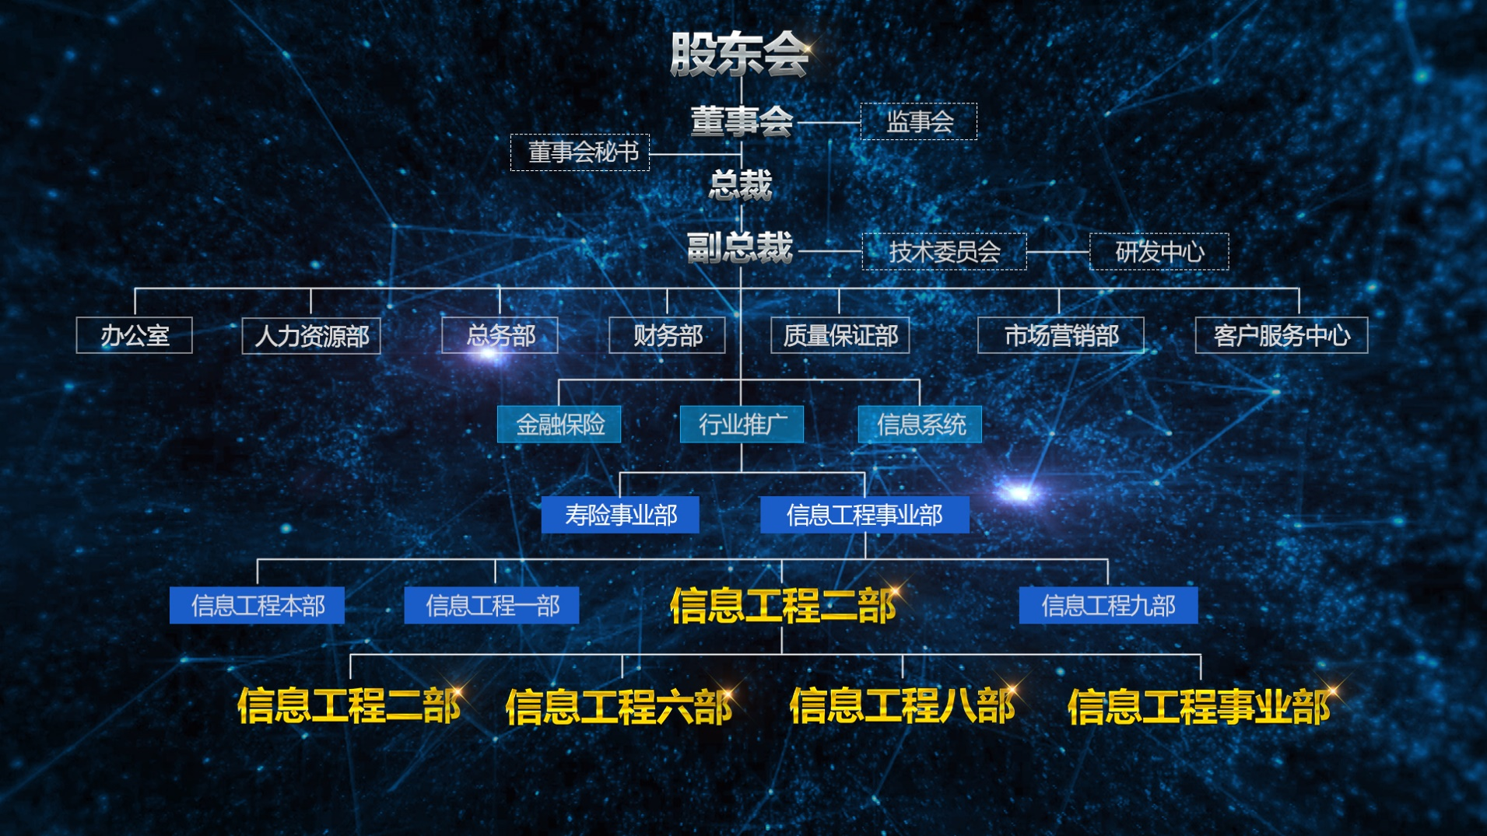
组织架构

Slide 10

企业文化
“服务客户，真诚至上”是我们的宗旨
“以人为本，开拓创新”是我们的理念

Slide 11
事业部定位
以软件开发为根本，以行业产品为核心，支持系统集成等业务，努力发展服务运营、大数据、移动互联、物联网等产业。
以政府、企事业单位客户为基础，发展中高端大众IT市场，打造行业龙头产品线，建设非常专业的项目管理和实施运营团队。

Slide 12
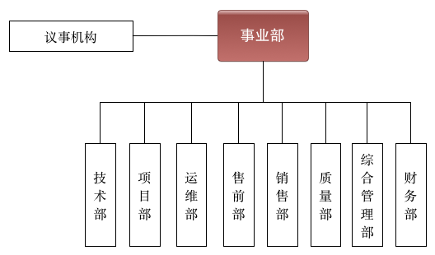
部门组织结构

Slide 13

主要业绩
主要业绩
√ 中央统战部西藏网项目
√ 中央统战部人员档案资料库系统
√ 公安部出入境管理系统建设项目（国家、省）
√ 国家知识产权局信息资源仓储系统
√ 国家知识产权局复审委员会数据库检索系统
√ 国家质检总局全国质量技术监督信息系统（国家、省、地市、县四级）
√ 国家质检总局特种设备行政许可审批及决策支持系统
√ 国家外汇管理局金融储备中心信息管理系统
√ 国家气象局办公自动化系统

Slide 14
√ 国家财政部小型机集成服务项目
√ 公安行业基于SOA架构的应用服务系统
√ 财政行业金财工程总体建设解决方案
√ 国家公安部金盾工程IT系统管理项目、系统集成服务项目
√ 国家外汇管理局小型机集成服务项目、数据库中间件系统集成服务项目
√ 国家检察官学院扩建工程建筑智能化系统设计，设备采购及安装项目
√ 湖南省长沙市开福区网格化社会服务管理平台项目
√ 岳麓区网格化社会服务管理平台一期项目
√ 山西省太原市办公系统建设项目
√ 北京联合大学教育资源共享平台

Slide 15
√ 四川省雅安市芦山县旅游局芦阳镇特色旅游文化风情城镇项目(芦山智慧旅游管理平台)
√ 国家发改委节能中心能效融资服务平台建设项目
√ 卓越教师人才培养教学资源库二期IOS系统搭建采购项目
√ 湖南省高速公路交警局网站群及办公自动化
√ 库车县宣传网络信息指挥中心项目
√ 和田地区公安局门户网站技术开发
√ 乌鲁木齐市信用信息共享平台和信用信息网站项目

Slide 16

团队目标
建设万人级别的国际性软件服务团队——万人计划。
1、提高软件开发技术水平，与国际接轨，实现软件需求、设计规范化，软件开发管理标准化。
2、信息化项目建设标准化，严格按照国际、国内的项目管理要求，结合实际情况，搭载最先进的技术水平，做国内外顶级的项目建设团队。
3、重视企业管理，提高组织内部科学管理水平， 搭建组织级知识管理机制，加强信息化管理应用。

Slide 17

团队文化
团结（United）
尊重（Respect）
平等（Equality）
开放（Open）
进取（Hard）
专业（Professional）

Slide 18

团结（United）篇
第一条、团结就是力量。团队是由每个成员组成的，成败关系到每个人，员工对团队负责，团队对每个人负责。员工应以团队成败为己任，应与团队共同进退、荣辱与共。员工不应做有损害团队声誉、利益的事情。
第二条、矛盾内部解决。加强内部沟通协调，降低矛盾、分歧等问题发生，即使发生后，必须在内部解决或搁置延迟解决，任何人不得过度激化矛盾，不可将矛盾扩散，更不可将矛盾、分歧与团队以外的人传播、
抱怨。
第三条、对外表态一致。团队对外应只有一个声
音，一种态度，不同时请参考本篇第二条。

Slide 19
第四条、部门沟通协调。跨部门、跨组织协调事情时，各部门、组织应以团队大局为重，以整体利益为主，不划圈子，不搞特殊化。
第五条、加强沟通解决。沟通时协调解决的一种有效途径，员工在遇到困难、问题、分歧时，加强沟通解决，不应采用极端或偏激的方式解决。沟通应以平等的身份、态度，不应搞特殊化。
第六条、同事相互关怀。以包容的态度对待每个同事，不要太过计较小事。应多关心周围的同事，相互扶持，相互照顾，相互理解，共同创建和谐的大家庭。
第七条、勇于承担责任。遇到事情不推诿、不避让，遇到问题不推卸，不抱怨，拿得起放得下。

Slide 20
尊重（Respect）篇
第一条、尊重对手。没有永远的敌人，要给竞争对手留有余地。要选择正当的手段竞争，不能诋毁、污蔑、无理攻击他人。应发现对手的优点，学习对手长处。
第二条、尊重版权。不应使用盗版软件、破解软件，不应传播盗版软件。不可盗取他人版权保护的代码，针对开源代码，要注意版权，需要引入应声明版权所属。
第三条、尊重同事。不应以言语、行动等形式诋毁、污蔑、歧视同事，特别对新员工。不应划定圈子隔离其他同事。对上级安排的工作，不应直接抵触、反对，应尊重领导决议。对下级同事有耐心，加强沟通，多听取意见。
第四条、尊重家庭。注意家庭关系，不要因为繁忙的工作而忽略了亲人，勇于承担家庭责任。
第五条、尊重法律。应尊重企业内部管理制度，尊重企业管理要求，不搞特殊化。应遵守国家法律、地方法律及与工作相关的国家标准、政策法规，做遵纪守法的公民。
第六条、尊重民俗。无论在什么地方，对待任何人，都要尊重当地的民俗风情、民族习惯，不应侵犯或者强行改变他人的习惯、信仰。

Slide 21

平等（Equality）篇
第一条、管理要求。法律面前人人平等，在企业既定的管理要求面前，任何人都应遵守，不应特殊化，不搞特立独行。
第二条、机会平等。任何员工都有升职、加薪的机会，
不应以任何因素条件限制个人发展，凡符合升职加薪
标准的，必须得到相应的机会。
第三条、意见表态。任何人都有权利对团队发展方向、
管理模式、技术体系等提出自己的见解、意见、建议，
相关管理人员应正确对待每个人的想法，并逐一回复。
第四条、规则透明。团队管理制度及规则应对每个人开
放，不能徇私舞弊，不能搞特殊化、形式化。

Slide 22
开放（Open）篇
第一条、勇于创新。要不断挑战新事物，接受社会发展新形势、科技发展的新趋势，不能固守成规，应不断为团队注入新的元素。
第二条、勇于质疑。任何科学、技术都是随着社会发展所演变，我们要具有质疑一切的精神，促进团队不断改善、技术不断提升。
第三条、听取意见。虚心做人，勇于接受他人批评、他人意见。善于换位思考，要懂得结合自身特点及需求，择优改善。
第四条、长远目光。无论技术、管理和做人，都应考虑长久发展，不应考虑眼前既得利益，要有高瞻远瞩的思维，看得远，才能走的更远。

Slide 23
进取（Hard）篇
第一条、改善提升价值观。正确看待事情的价值，不应贪图小利。正确的分析物品、利益、事情的正确与错误，不应不辨是非，随声附和、随波逐流。要摆正对价值的追求目标，改善看待事情的角度，正确追求真正的价值。
第二条、改善提升人生观。正确看待人生的发展方向，每个人都应该追求梦想，但不能每天活在幻想之中，要制定理想和现实的对接计划，脚踏实地才活的安心，不要偏离自我，不忘初心方得始终。
第三条、改善提升事业观。按照人生、价值观制定事业标准，明确事业的发展轨迹，尽量做到有方向，有目标，做自己喜欢做的事情。
第四条、改善提升专业技能水平。学而思、思而学；要多学习、多思考、多实践，在工作中巩固知识，同时也要提升技能水平，提高技能标准，充实自己，做有作用、有价值的人才。

Slide 24

第五条、改善提升综合素质。不仅要对专业技能熟练，在演讲、表达、沟通、文字等多方面加强训练，成为大神、大侠的距离就更近了。
第六条、改善提升身体素质。没有一个好的身体，不是个好员工，不是个好妻子、不是个好丈夫、不是个好儿女、不是个好父母、不是个好朋友，你没有理由不加强身体锻炼，即使你非常懒惰，更需要一个健康的体魄。
第七条、改善提升业余生活水平。繁杂枯燥的生活之余，应寻找自己的生活色彩，发展自身的业务爱好，自由的切换身份及状态，人生就会更精彩。

Slide 25

专业（Professional）篇
第一条、完美。工作应追求完美，谨慎认真，避免出现低级错误。
第二条、品质。追求高质量、高标准品质要求，不能因为其他外力因素而降低工作产品的品质。
第三条、标准。工作方向及思路要符合国际、国家相关标准，遵守组织的经验积累的流程体系化、标准化要求，不应随心建设，作坊式生产。
第四条、领先。应保持行业领先的管理、技术，保证核心竞争力。
第五条、形象。应保持良好的个人形象，沟通形象，体现工作的专业性。

Slide 26

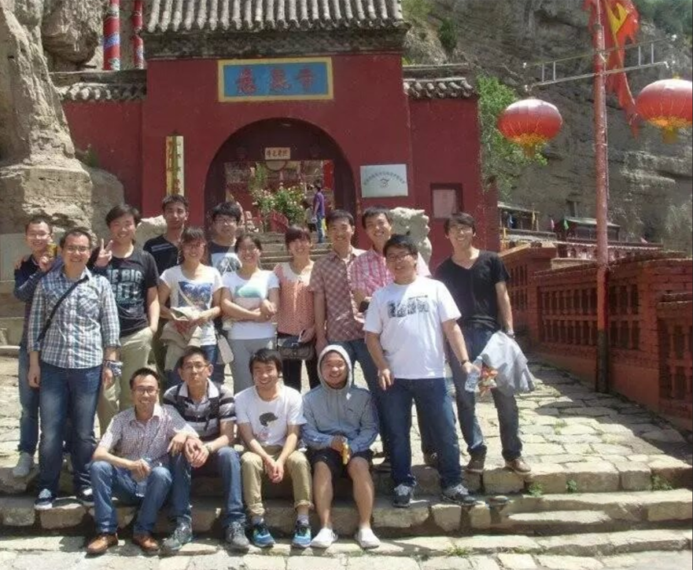
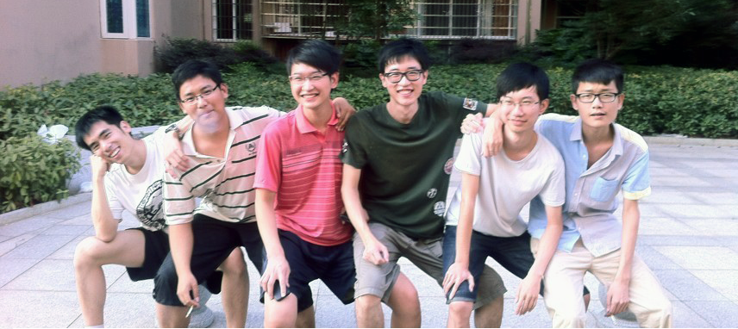
团队建设

Slide 27

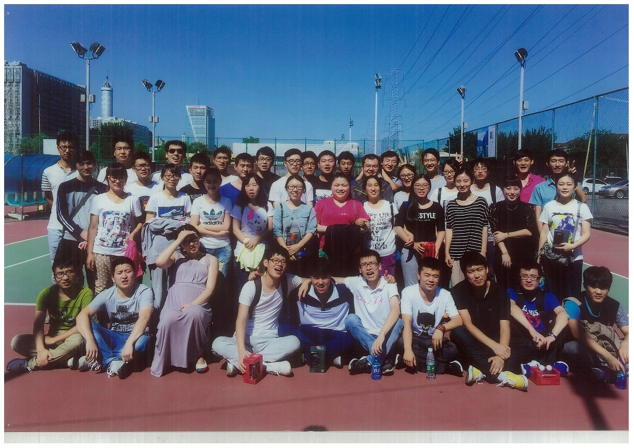
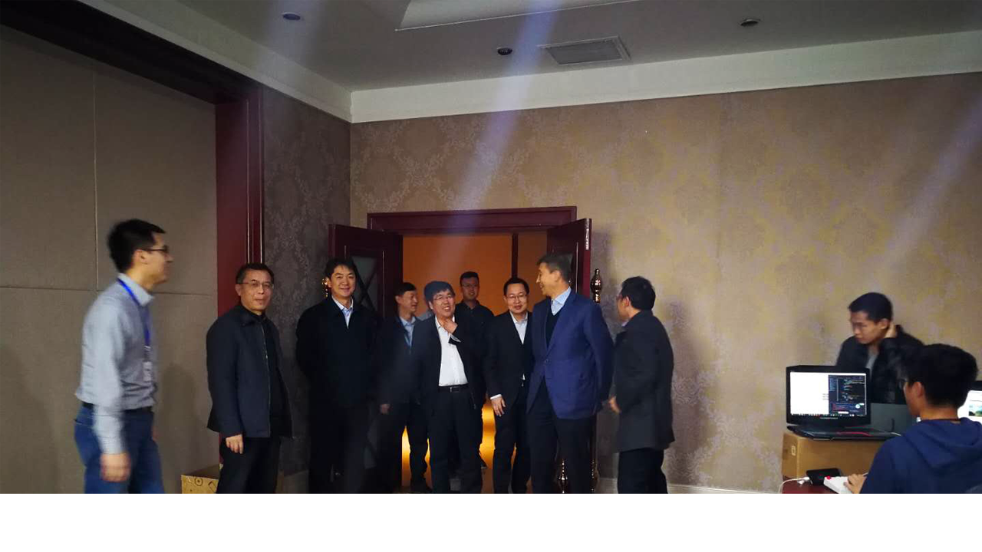
团队建设

Slide 28
内容介绍
Part1：公司介绍
Part2：制度考核
Part3：行政管理
Part4：薪酬福利
Part5：财务报销
Part6：员工规划

Slide 29

考勤管理
上班时间
京津地区： 9:00-17:30
太原地区： 9:00-18:00
新疆地区：10:00-19:00
其他地区（含项目现场）：参照当地现场工作时间

Slide 30

考勤异常：
迟到/早退（一小时以内）：每次扣罚20元
单日缺勤一小时以上：按1天旷工计
当月累计迟到/早退3次及以上，除每次扣罚20元外，另扣绩效奖金
试用（实习）期员工在试用（实习）期内，单月迟到/早退达4次或累计迟到/早退达10次及以上者，原则上将不予转正录用。

Slide 31
考勤异常：
外 出：因公外出填报《员工外出情况说明单》
请 假：员工请假、调休时，提前填报《员工请假单》（电子版+纸版），
请假/调休最小时长为1小时，以小时整数倍累计
未打卡：按上下班时间正常出勤，但忘记打卡，填报《打卡异常情况说明表》

Slide 32
员工有下列情形之一的，视为旷工：
(1) 对于考勤记录空缺项，未提交或补交《员工外出情况说明单》或《员工请假单》的（《员
工外出情况说明单》或《员工请假单》必须经部门总经理（负责人）签字审批）；
(2) 未获批准擅自缺勤的；
(3) 未按请假流程请假的；
(4) 假期已满不办理续假手续或续假未获批准而擅自不上班的；
(5) 经查证，请假原因与事实不符、或者以不正当手段获得批准的；
(6) 不服从公司调动，擅自不到新岗位工作的；
(7) 上班时间未经批准，或不明去向，擅自离岗的；
(8) 其他旷工行为。

Slide 33
旷工1天及不足1天的，扣除日工资及旷工当月半个月奖金，口头警告。
连续或一年内累计旷工1天以上、不足3天的，扣除日工资及旷工当月全额奖金,通报批评。
连续旷工3天及以上，或一年内累计旷工3天及以上的，除扣除日工资及旷工当月全额奖金外，公司按严重违纪处理，有权按《中华人民共和国劳动合同法》第三十九条第二项规定与员工解除劳动合同。

Slide 34

各类带薪假期
法定节假日
产假
节育假
婚假
丧假
带薪年休假
员工在试用（实习）期内不享受产假、护理假、节育假、婚假、医疗期假及带薪年假。

Slide 35
产假：
1、产假时间按自然天数计算
2、女员工怀孕流产的，根据医疗机构出具的证明，给予一定时间的产假，其中：
（1）女员工妊娠不满16周（含）流产的，产假为15天
（2）女员工妊娠16周以上流产的，产假为42天
3、女员工正常分娩的，产假为98天，其中产前休假15天（即预产期前15天）、产后假83天
4、女员工难产的，增加产假15天。难产，是指女员工生育时采用产钳助产、胎吸、剖宫生育的
5、多胞胎生育的，每多生育一个婴儿，增加产假15天
6、女员工除享受国家规定的产假98天外，享受生育奖励假30天

Slide 36
7、女员工休产假，必须向部门或人力资源部提交子女《出生证明》，未提交《出生证明》的，按长病假处理。
8、北京公司男员工，其配偶生产期间可以享受护理产假15天（含休息日、法定节假日）；天津公司男员工，其配偶生产期间可以享受护理产假7天（含休息日、法定节假日） 。
9、男员工申请休护理产假的，必须向部门或人力资源部提交子女《出生证明》，并在子女出生日前后15天内休完，逾期不予补休。
10、女员工在哺乳未满一周岁的婴儿期间，每个工作日内可以享受两次哺乳（含人工喂养）时间，每次30分钟。多胞胎生育的，每多哺乳１个婴儿，每次哺乳时间增加30分钟。每个工作日两次哺乳的时间可以合并使用。
11、违反计划生育怀孕的，不享受带薪产假。
12、非婚怀孕的，不享受带薪产假。

Slide 37
婚假 ：
1、员工在公司工作期间，达到法定结婚年龄注册结婚的，自注册登记结婚之日起1年内可持结婚证申请有薪婚假（含休息日、法定节假日）。
2、婚假应一次性使用。
3、员工结婚途中的车船费等，全部由员工自理。
4、员工到本公司工作前注册结婚的，不享受婚假。
5、婚假期间，月工资全额发放。
员工与中科软科技股份有限公司签署合同的，按照北京地区的规定，婚假休10天（含休息日及法定节假日）；员工与中科软（天津）信息技术有限公司签署合同的，按照天津地区的规定，婚假休3天。

Slide 38
丧假：
1、员工配偶、直系亲属或员工配偶的直系亲属死亡的，可享受3天带薪丧假。
直系亲属指员工及员工配偶父母（或继、养父母）、子女、祖父祖母、外祖父祖母、兄弟姐妹。
2、员工休丧假的，公司有权要求员工向公司提交死亡人员的死亡证明及与死亡人员的关系证明。
3、丧假含路途时间。
4、料理丧事的费用，包括路费等，全部由员工本人自理。
5、丧假期间，月工资全额发放。

Slide 39

带薪年休假：
1、员工连续工作满12个月的，均可享受带薪年休假。
2、带薪年休假天数
(1) 员工累计工作已满1年不满10年的，年休假5天；
(2) 已满10年不满20年的，年休假10天；
(3) 已满20年及以上的，年休假15天。
国家法定节假日、休息日不计入年休假的假期。

Slide 40
3、当年在公司工作连续不满12月的，必须提交下列证明之一，方可享受当年带薪年休假：
(1) 入职公司前连续12个月缴纳社会保险证明（由与其建立劳动关系的代缴单位和社保机构共同出具，个人自行缴纳或者个人委托第三方单位代缴的无效）；
(2) 入职公司前连续12个月缴纳个人所得税完税证明；
(3) 国家规定的能够证明连续工作12个月的其他有效证明。
4、员工当年在公司工作不满1年，但符合《企业职工带薪年休假实施办法》第三条规定可以休年休假的，当年度年休假天数，按照在公司剩余日历天数折算确定，折算后不足1整天的部分不享受年休假。年休假天数折算公式：
（当年度在公司剩余日历天数÷365天）×员工本人全年应当享受的年休假天数

Slide 41
5、有下列情形之一的，不享受带薪年休假：
(1) 入职本公司前连续工作不满1年的；
(2) 见习生、实习生；
(3) 员工当年请事假累计20天以上且工资照发的；
(4) 累计工作满1年不满10年的员工，请病假累计2个月以上的；
(5) 累计工作满10年不满20年的员工，请病假累计3个月以上的；
(6) 累计工作满20年以上的员工，请病假累计4个月以上的；
(7) 劳务人员；
(8) 非全日制用工人员；
(9) 国家规定的其他不符合休带薪年休假人员。
6、员工已享受当年带薪年休假，年度内又出现上述情形之一的，不享受下一年度的带薪年休假。

Slide 42
7、凡当年公司安排员工休带薪年休假，但员工因本人原因不休的，须向人力资源部提交书面放弃休带薪年休假申请。
8、员工带薪年休假的休假年度是指公历年度。
9、员工不得因休带薪年休假而影响工作任务的完成。
10、年休假期间，月工资全额发放。
1月1日--12月31日

Slide 43
病假
1、员工因看病或生病缺勤的，记为病假。
2、员工每年可以享受带薪病假3天。带薪病假当年有效，未休完的，不跨年累计、不顺延。
4、员工请3天及以上病假的，应事后3个工作日内向部门提交医院开具的病历资料（包括但不限于诊断证明、病患证明、医药费证明等，下同）及病休证明原件（其中：病休证明与病历资料应属同一家医院，下同）；员工在异地工作因生病请病假的，必须提交县级二级以上医院出具的病历资料及病休证明原件；不能提交医院病历资料及病休证明原件的，或未在规定时间内将病例资料及病休证明原件报部门备案的，按旷工处理。
5、无论请假长短,对员工请病假有质疑的，公司有权要求员工提交医院开具的病历证明（包括但不限于诊断证明、病患证明、医药费证明等）。
6、对员工提交的病历资料及病休证明产生疑义的，公司有权指定医院要求员工进行复查。
7、员工休病假超出可享受的带薪病假，仍未痊愈的，公司可直接用员工当年带薪年休假和加班补休充抵，充抵后不足部分按长病假处理。

Slide 44

按下列标准支付病假工资：
① 在公司工作不满2年的，按本人岗位工资的60％计发, 奖金按实际病休天数全额扣发；
② 在公司工作满2年不满4年的，按本人岗位工资70％计发, 奖金按实际病休天数全额扣发；
③ 在公司工作满4年不满6年的，按本人岗位工资的80％计发, 奖金按实际病休天数全额扣发；
④ 在公司工作满6年不满8年的，按本人岗位工资的90％计发, 奖金按实际病休天数全额扣发；
⑤ 在公司工作满8年及以上的，按本人岗位工资的100％计发, 奖金按实际病休天数全额扣发。

Slide 45
事假
1、员工因办理私事缺勤的，记为事假。
2、员工当年带薪年休假未休完的，或当年存在加班补休未休完的，不予批准事假。
3、员工请事假，应事前1个工作日（突发事件除外）向部门提交《员工请假单》。如遇突发事件，应于事发当日或次日向部门提交《员工请假单》。
4、员工请事假未按规定提交《员工请假单》的，按旷工处理，旷工天数以实际缺勤天数计
算。
5、员工请事假，须经部门总经理（负责人）批准；部门总经理（负责人）请事假，应直接报主管副总裁批准。事假连续3天及以上的，须经主管副总裁批准。
6、凡员工请事假未批准擅自休假的，按旷工处理，旷工天数以实际缺勤天数计算。
7、凡员工请事假的，根据请假天数扣除日工资。
8、员工当年请事假不得超过20天。
9、员工当年请事假最多不得超过20天（不包括实习生），连续或累计满20天的，扣发当年年终奖金，且不得参加当年“优秀员工”评审。
10、凡员工请事假的，全额扣除请假当日的岗位工资及绩效工资。

Slide 46
请销假
1、员工请假必须提前1-3个工作日以邮件形式填写《员工请假单》，报直属上级审批；连续请假3天及以上的，需报部门总经理审批；
2、员工请假获批后需向人力资源部提交纸版《员工请假单》备案；
3、员工请假未获批准，审批人应邮件回复员工并告知驳回原因，该员工不得擅自离岗或不上班，否则按旷工处理；
4、遇突发事件（如急诊、丧假等）不能提前填报请假单的，员工应在休假前电话告知直属上级并说明原因，并于销假后的三个工作日内补办相应的请假手续；
5、员工请假以小时为单位，最小时长为1小时，以小时整数倍累加；
6、因故续假，应在请假期满前的两个工作日内按请假流程提交新的准假手续；
7、请假获批后又取消假期的，必须重新提报销假时间，经直属上级批准并报人力资源部备案，否则不记为出勤。

Slide 47
请假流程
请假＜3天时：
请假≥ 3天时：
病假、事假、调休等
提前提报《请假单》（电子版+纸版）
直属上级审批/签字
纸版交人力备存
病假、事假、调休等
提前提报《请假单》（电子版+纸版）
直属上级审批/签字
部门总经理审批/签字
纸版交人力备存

Slide 48
加班管理
加班管理
加班员工必须提前填写《加班申请单》，报项目负责人审批。
加班时间以1小时作为起点记时单位,工作日加班不超过3小时，公休日及法定节假日加班不超过8小时。
在工作日安排加班时，晚餐休息时间不记入加班时长，具体时间安排如下：
北京地区晚餐休息时间为： 18:00-19:00
天津地区晚餐休息时间为： 17:30-18:30
太原地区晚餐休息时间为： 18:00-19:00
其他地区（含项目现场）：以北京地区时间安排为准
在休息日或法定节假日加班时，连续加班达4小时且包含午休时间（12:00-13:00）的，午休时间不记入加班时长。

Slide 49

加班申请审批流程
1、因工作需要加班的，加班员工必须提前以邮件形式填写《加班申请单》，报直属上级审批；
2、因参与项目组工作需要加班的，报任务分配者（项目组长/项目经理）审批，审批人结合工作任务认定确需加班的，邮件批注“同意”并抄送给员工本人及其直属上级悉知；审批不同意的，邮件回复员工，并告知驳回原因

Slide 50
加班申请要求：
1、凡属突发事件须紧急加班处理，不能按照流程提前填报加班申请的，必须加班前通过电话沟通方式向直属上级说明情况并获得批准，于加班后三个工作日内补报加班申请，否则不予按加班处理；
2、如产生的实际加班时间或工作内容与已填报的《加班申请单》不符，需在下一工作日按流程重新填报；
3、加班员工在加班当日必须进行加班考勤录入；
4、人力资源部将每月不定期抽查员工加班申请单，如发现工作任务与加班时长不匹配、因故意拖延工作而产生加班等违规情况，则每发现一次，员工本人及审批人均扣除一日绩效工资。

Slide 51

加班补偿方式及标准
1、加班补偿方式分为调休和加班补贴两种；
2、员工当月的有效加班，优先结转为调休，
即冲抵当月的事假/调休，冲抵后的剩余
加班可结算加班费或用于本年度调休；
3、员工调休以小时为单位，最小时长为1小时，以小时整数倍累加，不足1小时按1小时记；
4、试用（实习）期员工原则上不安排加班，无加班费。如因工作需要必须加班的，需按流程提交《加班申请单》，可在试用（实习）期内不影响工作的前提下调休，未调休的加班时长在试用（实习）期结束时作废。

Slide 52

考勤单据提交及要求
考勤单包括：
加班申请单
员工请假单
外出情况说明单
打卡异常情况说明单
单据提报要求：
文件名称：姓名+日期 -考勤单名称
例如：李四20190327-员工请假单
考勤单

Slide 53
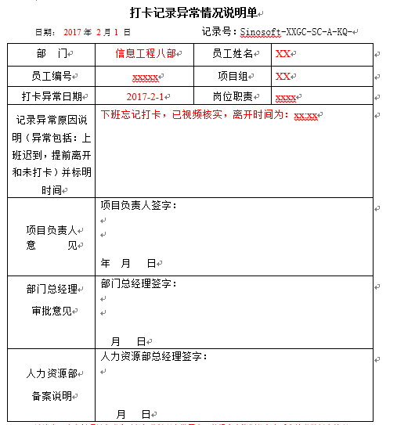

Slide 54
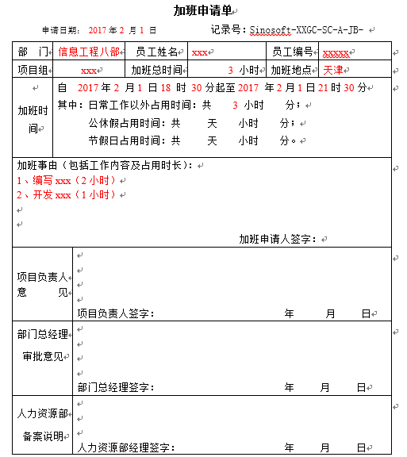

Slide 55
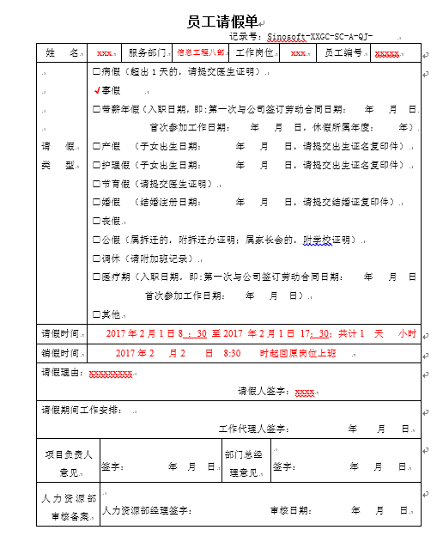

Slide 56
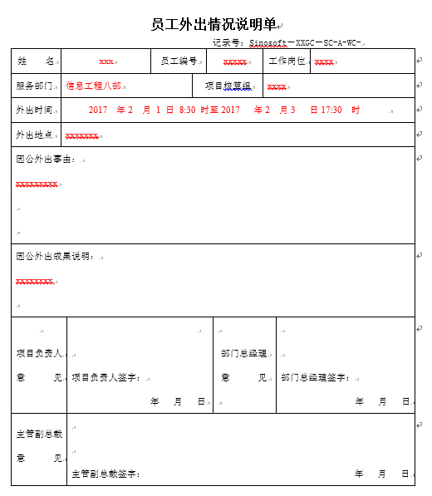

Slide 57
因公外出审批流程：
1、员工因公外出，须提前三个工作日内以邮件形式填写《员工外出情况说明单》报直属上级审批；获批后方可按计划在规定时间内外出洽公；未获批准的，审批人应邮件回复员工并告知驳回原因，该员工不得擅自离岗，否则按旷工处理；
2、遇突发事件未能提前填报外出单的，员工应在外出前电话请示直属上级并说明原因，并于归岗后的三个工作日内补办相应手续。

Slide 58

打卡异常审批流程：
员工出现打卡异常情况，先到人力资源部核查视频监控录
像，再填写《打卡异常情况说明单》，并在“异常原因说
明”中写明未打卡原因及实际到岗（或离岗）时间，以邮
件形式报直属上级审批；

Slide 59

每一个自然月为一个考勤周期
当月考勤单最晚提交期限为下月2日（如遇节假日顺延一个工作日），过期提交无效，因未按时提交考勤单而产生的考勤异常结果，由本人承担。
请假单、涉密项目的加班单和外出单在邮件审批同意后，员工还须提交纸质单据备案。

Slide 60
考勤单审批
1.考勤单提交实行一级审批制，审批人有绝对审批权。
2.审批人收到员工提交的考勤单据，须严格审核单据的内容和时间；审批同意的，发送至部门人事邮箱（xxgc8hr@sinosoft.com.cn），同时抄送员工本人悉知，并在邮件中批注“同意”；审批不同意的，需邮件回复员工，并告知驳回原因。
3.审批人不得将全部组员的考勤单据一起打包发送，一封邮件只能包含一位员工的考勤单据。

Slide 61
内容介绍
Part1：公司介绍
Part2：制度考核
Part3：行政管理
Part4：薪酬福利
Part5：财务报销
Part6：员工规划

Slide 62
行政配备
行政配备：
1.部门为每位员工配备电脑，请员工按规定正常使用，并对公司文件予以保密，不得转借他人；
2.部门为每位员工配发相应权限的门禁卡，便于员工出入办公区，请妥善保管、正常使用；
3.入职次月初，告知员工的公司统一邮箱号和员工编号；
4.自邮箱下发之日起，统一使用公司邮箱收发办公文件；
5.办公用品、IT设备等低值易耗品领用，可按需到综合管理部申领；

Slide 63

周报提交的时限及要求：
1.每周一12:00前提交上周周报
2.以电子版形式提交到部门人事邮箱：xxgc8hr@sinosoft.com.cn
3.周报中的工作时长和考勤中请假、加班情况相符
4.保证周报提交的工作内容和任务单、加班申请单中工作内容相符
5.周报提交延迟将直接扣除相应KPI考核分数

Slide 64

日常行为管理规范
员工须按要求打卡录入考勤
整理好自己的办公区域，确保干净整洁
公共办公区禁止大声喧哗，影响他人办公
对工作中涉密事项予以保密

Slide 65
内容介绍
Part1：公司介绍
Part2：制度考核
Part3：行政管理
Part4：薪酬福利
Part5：财务报销
Part6：员工规划

Slide 66

薪酬管理
一、薪资支付方法
每月10日、25日以银行转账形式将薪资发放至员工工资卡；
二、薪资构成
每月10日：岗位工资 + 加班费 - 工会费 - 五险一金 - 迟到 - 请假岗位薪资部分
每月25日：绩效工资 + 餐补 + 补助 – 试用期工资 - 请假绩效薪资部分
薪酬的支付说明：
（1）以考勤记录为基准，以自然月为考勤周期计算薪酬；
（2）新入职人员从报到之日起薪，入职当月按日计算；
（3）试用期员工薪资为约定月工资的80%。

Slide 67

薪资保密规定
公司实行密薪制，这是公司一项非常重要的制度，请务必严格按照公司的薪酬保密制度执行；
严禁向外发布和扩散公司的薪酬制度、薪酬数据；
严禁向他人泄露自己的薪酬；
严禁打听别人的薪酬。

Slide 68

五险一金
公司为每位签订劳动合同的员工缴纳五险一金
个人缴费部分在10日支付的基本工资内扣除
在员工完整提交个人相关材料的基础上，最晚于入职次月为员工缴纳五险一金

Slide 69
五险一金缴存比例
北京：
天津：
 | 五 险 |  |  |  |  | 一 金
 | 养老保险 | 医疗保险 | 失业保险 | 工伤保险 | 生育保险 | 公积金
公司占比 | 19% | 10% | 0.8% | 0.4% | 0.8% | 12%
个人占比 | 8% | 2%+3 | 0.2% | -- | -- | 12%
 | 五 险 |  |  |  |  | 一 金
 | 养老保险 | 医疗保险 | 失业保险 | 工伤保险 | 生育保险 | 公积金
公司占比 | 19% | 11% | 1% | 0.2% | 0.5% | 12%
个人占比 | 8% | 2% | 0.5% | -- | -- | 12%

Slide 70

各项福利
法定的各项保险、公积金
可为应届毕业生办理集体户口
不定期培训
定期体检
带薪年假
优秀员工奖励
欢乐年会
节庆贺礼、旅游等

Slide 71

指导人
作为新员工，你享受到的幸福之一可能就是拥有一个专门的指导人，为使新员工更快更好的适应新环境，每一位新员工，我们都会为其指定一名合适的指导人。
你可以向指导人了解工作内容、工作流程及周边环境等等

Slide 72
内容介绍
Part1：公司介绍
Part2：制度考核
Part3：行政管理
Part4：薪酬福利
Part5：财务报销
Part6：员工规划

Slide 73
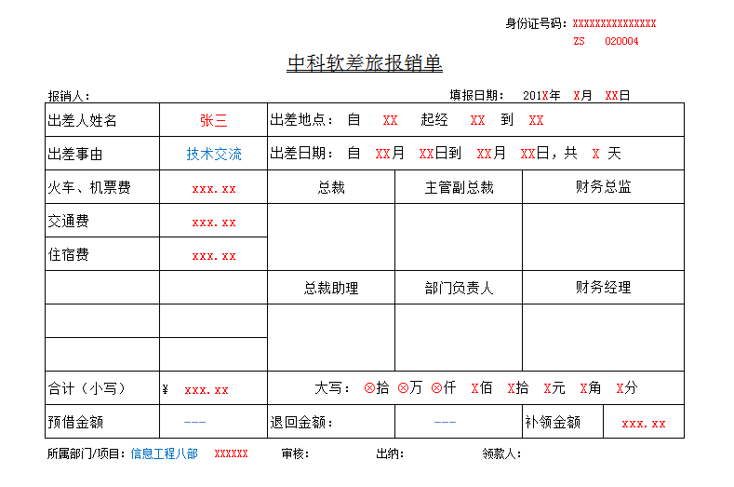
差旅报销的手续及要求

Slide 74
差旅报销的手续及要求
填写说明：
1.小写金额填写到小数点后两位；
2.蓝色标注部分为统一内容，任何人报销均按照模板填写；
3.火车、机票费包括：往返火车、机票（含行程单、邮寄行程单的快递费、保险费）
3.红色标注部分根据实际情况，如实填写；
4.出差地点：有中转站工作任务的，写明经XX，如没有中转工作点的，划——
例如：①由天津到北京
出差地点：自 天津 起经 —— 到 北京
②由北京先到天津工作几日再到太原工作
出差地点：自 北京 起经 天津 到 太原
5.所属部门/项目：填写此次出差参加项目工作的项目编号
6.因外出工作填报的差旅报销单，只报当次出差期间内批准报销的费用，超出出差日期的
其他费用需重新填写另一张报销单
7.报销单上任何内容不得涂改

Slide 75
北京入职同事：
1.报销人和领款人写本人姓名，身份证号码填写本人身份证号，身份证号下方填写本
人姓名大写的首字母和本月单据编号
例如：张三报销2月份填报的第四张报销单—ZS 020004
2.北京当地产生的费用报销填报财务报销单，出差相关费用填报差旅报销单
天津入职同事：
1.所有报销均填报差旅报销单
2.报销人和领款人填赵倩楠，身份证号码处内容全部不填

Slide 76
报销票据要求：
办公用品、加油票报销，需开具公司名称的发票：中科软科技股份有限公司
办公用品报销需附购买明细，且单张发票的金额小于1000元
出差/外派可报销的票据：
1.行程单、火车票、当地住宿、当地交通
2.如在出差期间产生招待费，需附明细（内容包括日期，用餐人数，招待对象，餐费）
3.报销票据均要求国税发票，当地地税开具的发票不予报销

Slide 77
内容介绍
Part1：公司介绍
Part2：制度考核
Part3：行政管理
Part4：薪酬福利
Part5：财务报销
Part6：员工规划

Slide 78

员工规划
1、发展指导 2、个人规划

Slide 79

职业生涯规划
职业理想在人们职业生涯设计过程中起着调节和指南作用
正确进行自我分析和职业分析
构建合理的知识结构
培养职业需要的实践能力

Slide 80
自我分析—有针对性的主动学习
对软件行业职业发展迷茫
专业技术知识结构不匹配
缺少项目经验和动手能力
缺乏沟通技巧和合作意识
缺少主动性和自学习能力
行业讲座、职业规划
学习和强化企业所需的知识体系
通过项目实训方式提高动手和实践
职业素养培训、团队合作式项目实训
职业素养培训、授之以渔

Slide 81

职场发展之道：经历－>经验->能力->身价->身家
职场心态：
我为谁工作 ？
写好你的人生简历
积极主动：
有肚量去容忍那些不能改变的事
有勇气去改变那些可能改变的事
有智慧分辨前两者
持之以恒：
踏踏实实走好你眼前的路
做好你手头的每一件小事
只需要比别人多勤奋一些
自我检讨：
勤于积累
善于总结

Slide 82


向大家介绍一下自己
A：我是谁，我的兴趣特长
B：在公司我从事哪方面的工作
C：我未来想长期从事哪方面工作
D：我未来想长期发展的城市
E：我的职业生涯目标
F：入职这段时间对公司的想法和建议

Slide 83
祝大家在新的岗位上 工作愉快！成绩卓越！

